Slide 1

Oppimisen tuen veson mallipohja
2025

Slide 2
Aikataulu
Puolikas veso
johdanto 15 min.
Pienryhmätyöskentely 90 min.
Yhteenveto 45 min.
Tai
Johdanto 60 min.
Pienryhmätyöskentely 60 min.
Yhteenveto 60
Tai
Johdanto xx min.
Pienryhmätyöskentely xx min.
Yhteenveto xx

Slide 3
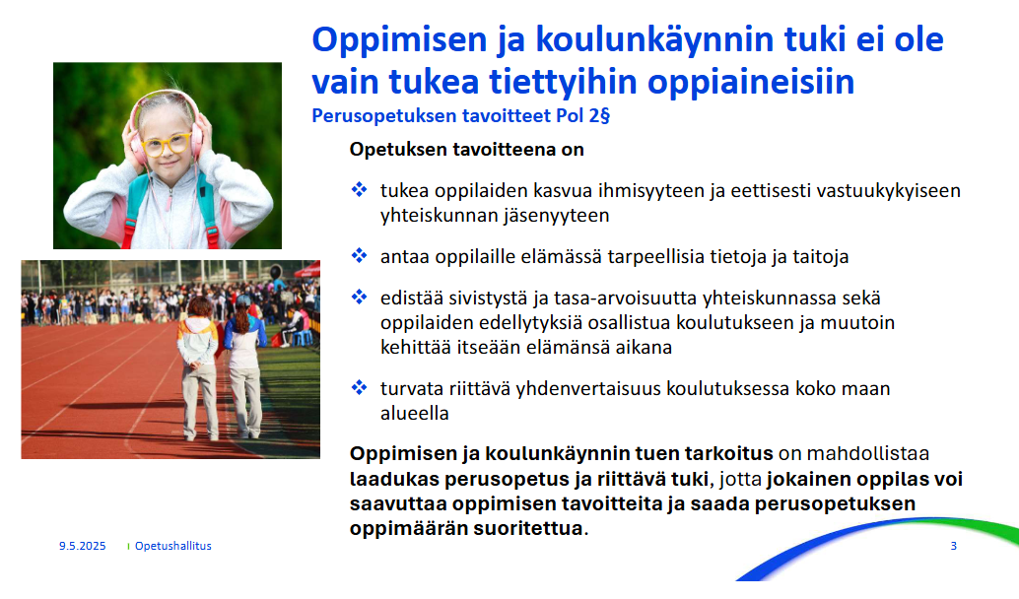

Slide 4
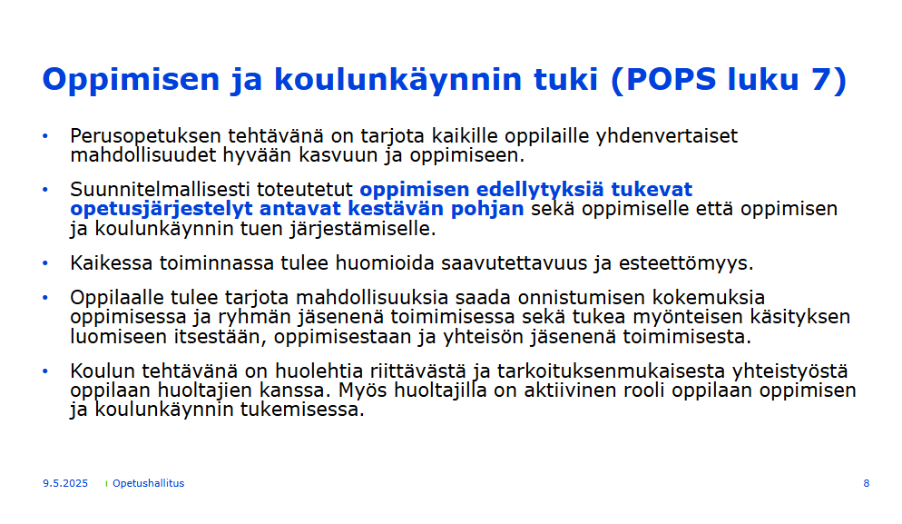

Slide 5
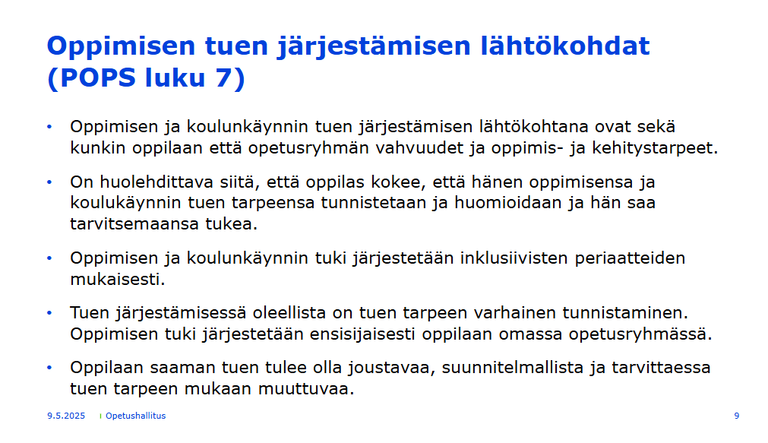

Slide 6
Oppimisen ja koulunkäynnin tuki
Oppimisen tuki = ensisijaisesti pedagogista tukea, jolla vastataan oppimisen haasteisiin ja oppimisvaikeuksiin
Uudistuksella pyritään vahvistamaan pedagogisen tuen keinoja, jotka kuuluvat opetustoimen ja koulun tehtäviin
Oppimiseen liittyvien vaikeuksien lisäksi oppilaalla voi olla vaikeuksia sosiaalisten suhteiden, tunteiden säätelyn, tarkkaavaisuuden ja käyttäytymisen haasteiden vuoksi
Koulunkäynnin tuki =ensisijaisesti yhteisöllistä opiskeluhuoltoa, jonka toteuttaminen kuuluu kaikille kouluyhteisössä toimiville
Uudistuksessa korostetaan yhteisöllisen opiskeluhuollon keskeisyyttä koulunkäynnin tukena
Laissa velvoitetaan opetuksenjärjestäjää varmistamaan sellaiset opetusjärjestelyt, jotka vahvistavat koulunkäynnin tukea (esim. koulunkäynninohjaajan tuki)

Slide 7
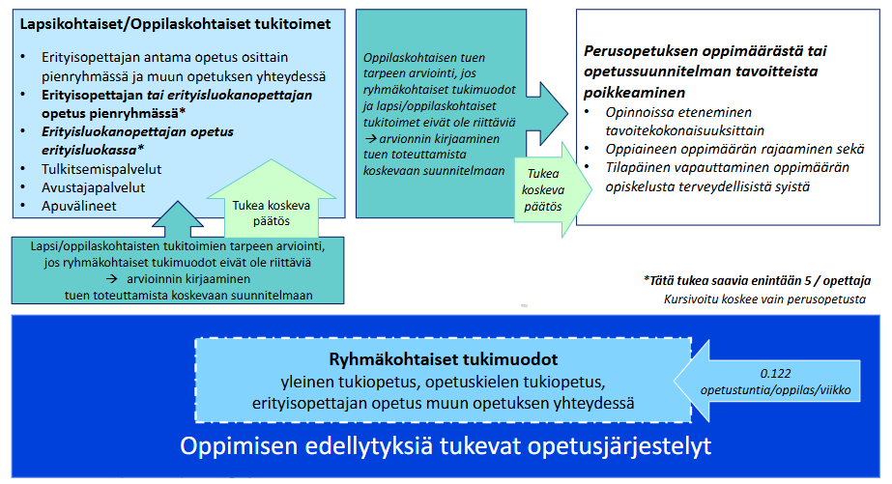

Slide 8
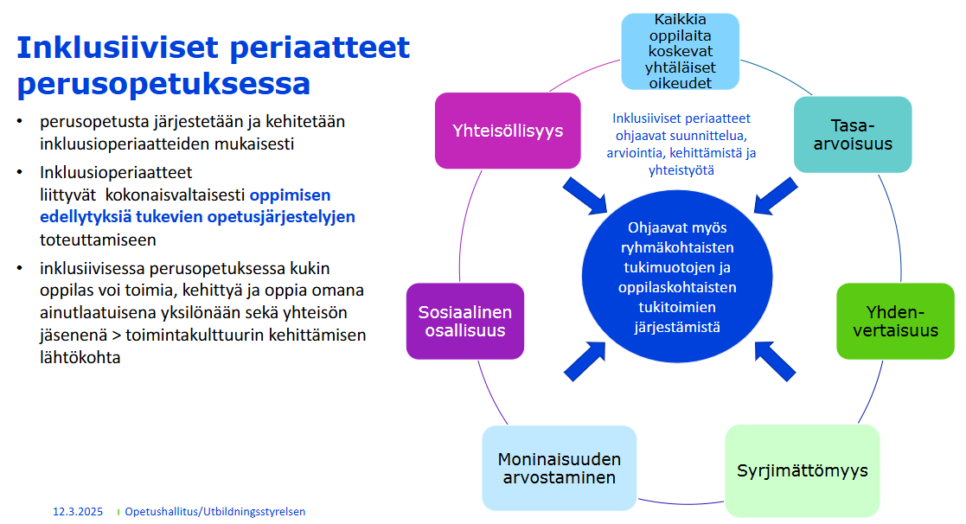

Slide 9
1. Oppimisen edellytyksiä tukevat opetusjärjestelyt
2. Ryhmäkohtaiset tukimuodot
3. Oppilaskoh-
taiset tukitoimet
Yhteisöllinen opiskeluhuolto = Koulun toimintakulttuuri
Notes:
Koko koulun uudistus. Ei portaita, vaan esim. oppilaskohtaisia tukitoimia saava oppilas on oikeutettu myös ryhmäkohtaisiin tukitoimiin ja oppimisen edellytyksiä tukeviin opetusjärjestelyihin.

Slide 10
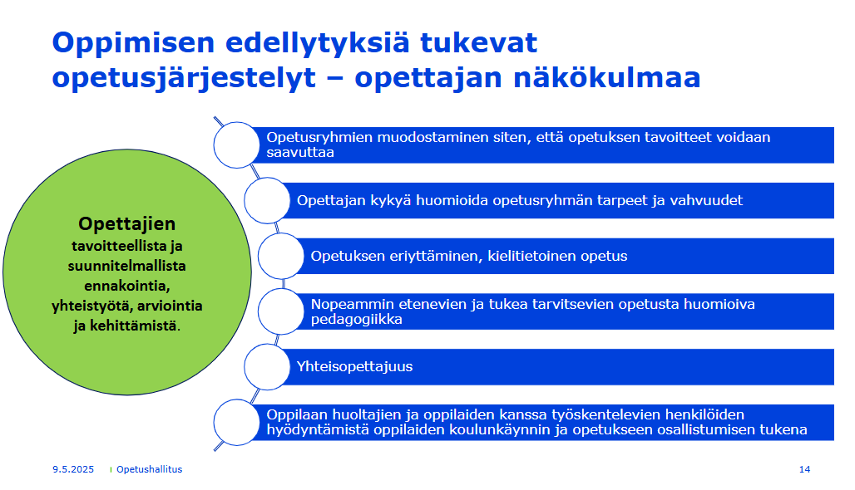
Notes:
On arkipäivän työskentelyä luokassa. On koko uudistuksen peruskallio! Formatiivisen arvioinnin avulla myös opettaja saa tietoa siitä, kuinka oppilaat oppivat asiat ja olenko onnistunut huomioimaan kaikki oppilaat. Opettajan tulee tuntea oppilaansa, jotta voi esim. muodostaa opetusryhmät, yhteisopettajuuden. Pystyttävä myös muokata joustavasti kesken lukuvuodenkin. Eriyttäminen tapahtuu omassa luokassa. - Useammalle, ennakoiden, oman tutun opettajan antamana. Kaikki saavat ja tarvitsevat tukea jossain mielessä. Eriyttäminen ja joustavat opetusjärjestelyt osana oppimisen ja koulunkäynnin tukea. Aina kaikki suunniteltu ei toimi -> tehdään seuraavalla kerralla toisin! Toiselle ryhmälle toimii toisenlainen lähestymistapa (ryhmätyö jne.).
Ei ole uusi asia (POPS 2014)
On inklusiivisen opetuksen ja uudistuksen keskeinen elementti
Lähestymistapa, jossa huomioidaan oppilaiden ja opetusryhmien erilaisuus ja erityiset tarpeet, oppilaiden kiinnostuksen kohteet ja tavat työskennellä sekä yksilöllinen eteneminen
Tuetaan oppilaiden itsetuntoa ja motivaatiota
Turvataan työrauhaa
Ehkäistään oppilaskohtaisten tukitoimien tarvetta
Eriyttämisen tavoite on, että mahdollisimman moni oppilas oppii ja pystyy osoittamaan osaamisensa oppitunnilla
Saman opetusryhmän oppilaille annetaan opetusta heidän toisistaan poikkeavien tarpeidensa mukaisesti
Voi tapahtua ylös- tai alaspäin
Sisältöjen eriyttäminen: mitä opetetaan, mitä halutaan oppilaiden oppivat
Oppimistilanteen eriyttäminen: opetusjärjestelyt- ja menetelmät. Hiljaisten ja osallistumattomien oppilaiden osallistaminen.
Tuotokseen liittyvä eriyttäminen: arviointimenetelmät, pari- ja ryhmäkokeet, suulliset kokeet, minimediaiset arvioinnit, kokeeseen annettu aika, apuvälineet + tavat, joilla oppiminen ja osaaminen osoitetaan pidemmän ajanjakson aikana vrt. yksittäiset kokeet ja näytöt oppimisen yhteydessä
Ennaltaehkäisy korjaamisen sijaan (esim. käytöksen ohjaaminen, opetetaan taitoja…)
1) fyysinen oppimisympäristö (istumajärjestys, ajanhallinta, monipuolinen opetusmateriaali, monikanavaiset vuorovaikutus- ja opetusvälineet)
2) psykososiaalinen oppimisympäristö (ryhmän ilmapiiri, turvallinen ympäristö, säännöt tai sovitut toimintatavat, sosiaaliset suhteet oppijan ja opettajan sekä oppijoiden välillä, positiivinen vuorovaikutus, selkeät käyttäytymisen odotukset, kodin kanssa tehtävä yhteistyö)
3) pedagoginen oppimisympäristö (opetusmenetelmät, jotka lisäävät oppijan oppimismotivaatiota ja ennaltaehkäisevät häiritsevää käyttäytymistä, yksilöllisten tarpeiden ja kiinnostuksen kohteiden huomioiminen)

Slide 11
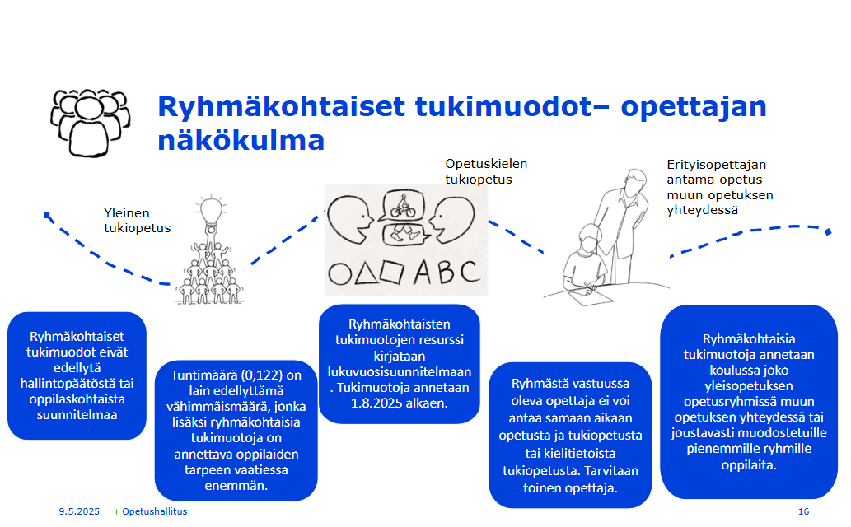

Slide 12
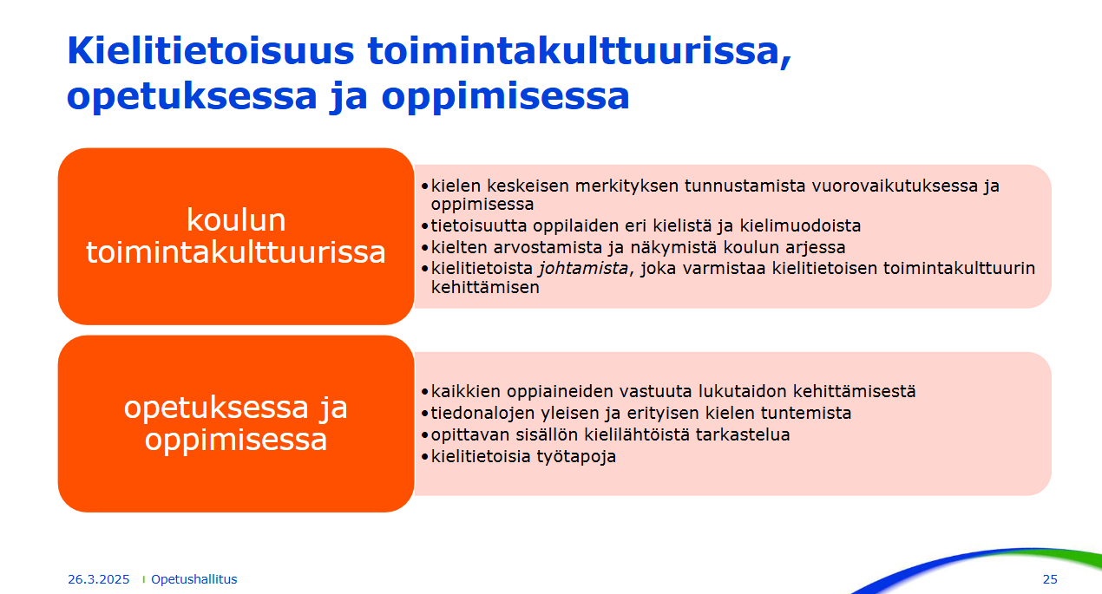

Slide 13
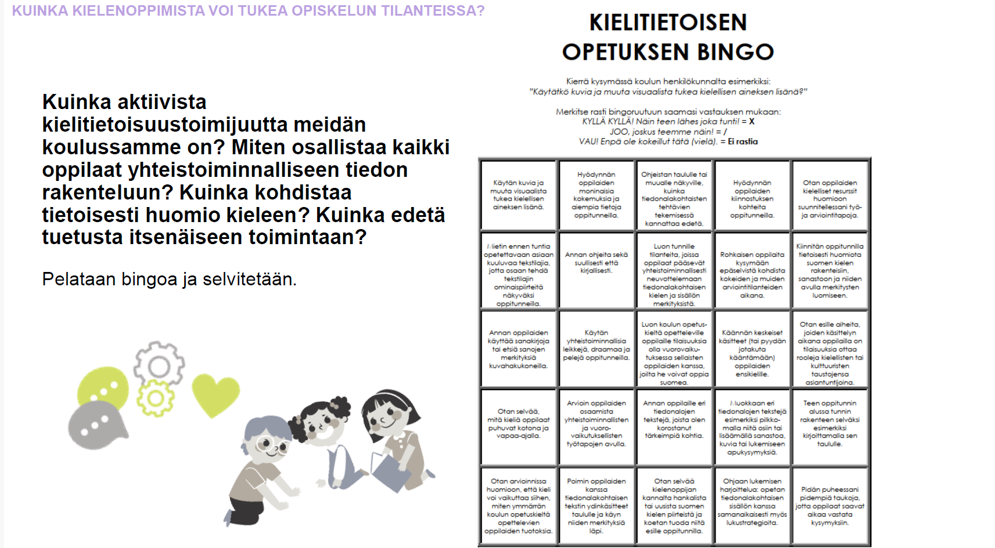
Kieli-ja-kultturitietoinen-bingo.pdf Elisa Repo
Kieli- ja kulttuuritietoinen opetus - Sukella kieleen ja kulttuuriin

Slide 14
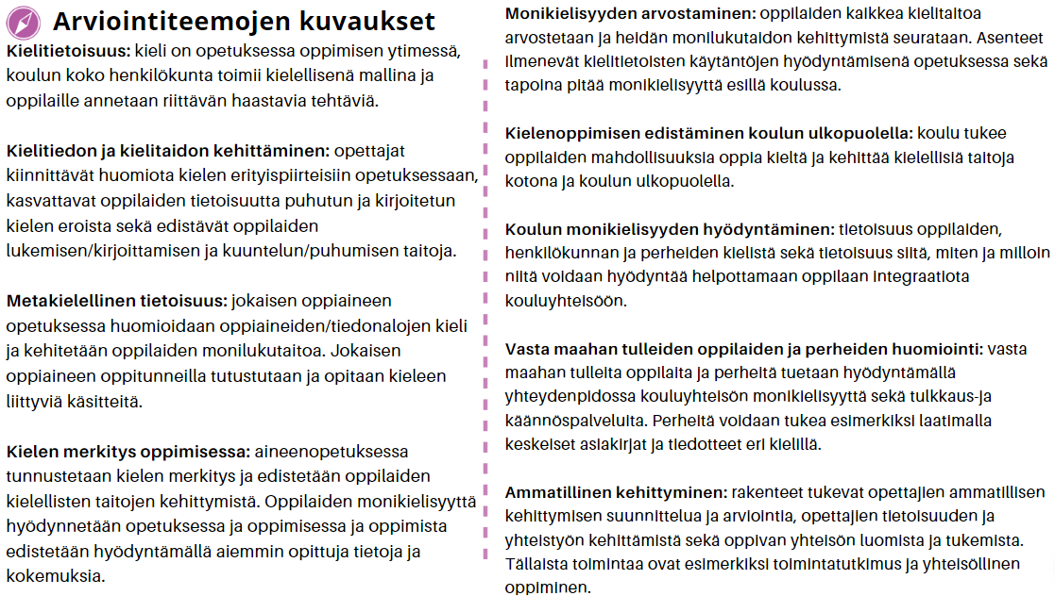

Slide 15
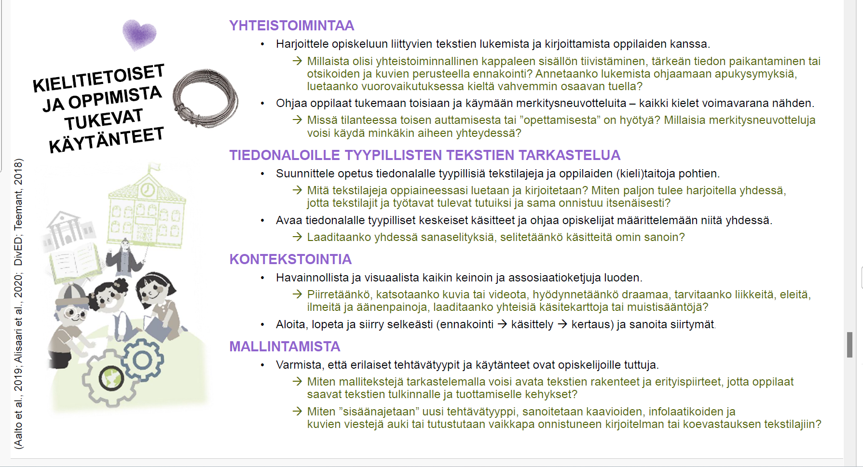

Slide 16
Oppilaskohtaiset tukitoimet
erityisopettajan opetus osittain pienryhmässä ja muun opetuksen yhteydessä
erityisopettajan tai erityisluokanopettajan opetus pienryhmässä
erityisluokanopettajan opetus erityisluokassa
tulkitsemispalvelut, avustajapalvelut, apuvälineet
Edellyttävät hallinnollisen arvion, suunnitelman ja päätöksen

Slide 17
Työskentelyohjeet
  Pienryhmätyöskentely ( jako xx = xxxxxx (x) ryhmää)
  Hyödyntäkää ohjeismateriaalia, keskustelkaa ja kirjatkaa Padlettiin vastauksia alla oleviin kysymyksiin. Sopikaa joku ryhmästänne kertomaan nostosta
  Vaihtoehtoisia mallikysymyksiä, joista voi valita tai tehdä omat kysymykset ( 3-5 kysymystä suositeltava määrä 90 min. työskentelyyn)
  Toimintakulttuuri
    Mitkä ovat koulumme toimintakulttuurin ”kolme tärkeintä pointtia”?
    Mitä haluamme tavoitella ja mistä emme luovu?
    Mitä haluamme ensimmäiseksi kehittää?
    Missä olemme viiden vuoden kuluttua
    Minkälainen on koulumme toimintakulttuuri?
    Mitä inklusiiviset periaatteiden mukaisia hyviä käytäntöjä koulussanne on? Mitä toimintakulttuurissamme olisi päivitettävä uudistuksen mukaiseksi ensi lukuvuonna ja miten se tehtäisiin?
    Miten meillä jaetaan osaamista pedagogisten järjestelyjen suunnittelun ja toteuttamisen tueksi?
Notes:
Oheismateriaali:
Veso diaesitys
Seudun opetussuunnitelman luvut 4, 5 ja 7
YS-aika diasarja (OAJ)
Luokanvalvojan tehtävät diasarja
Huoltajien ja oppilaiden kyselyjen tulokset

Slide 18
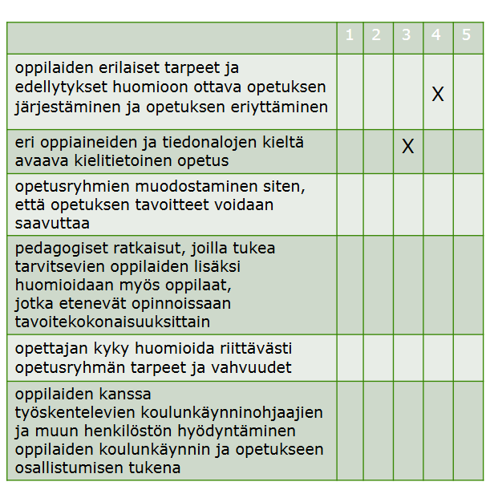
  Oppimisen edellytyksiä tukevat opetusjärjestelyt
    Missä "kunnossa" oppimisen edellytyksiä tukevat opetusjärjestelyt ovat koulussamme lukuvuoden alkaessa?
    Minkä järjestelyiden toimivuuteen voi edelleen luottaa?
    Mitä opetusjärjestelyitä tulisi kehittää tänä lukuvuonna?
    Mitä käytännössä on opettajien välinen yhteissuunnittelu ja -työ koulussamme? Mitä muutoksia ryhmäkohtaiset tukimuodot tuovat suunnitteluun? Millä ajalla tämä tehtäisiin?

Slide 19
  Oppilaskohtaiset tukitoimet
    Miten oppilaskohtaisella tuella saadaan paras vaikuttavuus meidän koulussamme?
    Miten ryhmäkohtaiset tukimuodot ja oppilaskohtaisettukitoimet saadaan parhaiten sovitettua yhteen oppilaiden oppimisen ja koulunkäynnin tukemiseksi?
    Mitä on otettava huomioon koulumme nivelvaiheissa varhaiskasvatus-esiopetus, esiopetus-perusopetus, alakoulu-yläkoulu, siirtyminen toiselle asteelle)?

Slide 20
Perusopetuksen oppimäärästä tai opetussuunnitelmantavoitteista poikkeaminen on tarkoitettu viimesijaiseksikeinoksi mahdollistaa oppilaan perusopetuksenaikaisten opintojen edistyminen.
Mitä tämä tarkoittaa meidän koulussamme?
Mikä säilyy?
Mikä muuttuu?
Entä oman työsi kannalta?

Slide 21
Tavoitekokonaisuuksittain opiskelu
Missä tilanteissa tavoitekokonaisuuksittain opiskelu on hyvä vaihtoehto?
Olisiko jonkun/ joidenkin hyvä perehtyä asiaan tarkemmin, jotta osaa tarvittaessa neuvoa muita
Aiemmin VSOPn tai oman opinto-ohjelman mukaan opiskelleiden oppilaiden tilanne ja asiakirjat? Tarvitaanko toimenpiteitä?

Slide 22
Case-tehtävä
Tutustukaa OPH:n oheismateriaalia taito- ja taideaineiden webinaarin ohjaus, eriyttäminen ja tuki osuuteen: PowerPoint
Valitkaa joku oppiaine (mielellään muu kuin taito- ja taideaine) ja luokka, suunnitelkaa, miten toteuttaisitte yhteistyössä oppitunnin, joka tukee koko luokan oppilaiden osallistumista hyödyntäen esim. pedagogisia ratkaisuja, oppimisympäristöjä, eriyttämistä, työtapoja, toisen opettajan tai ohjaajan tuki + ryhmäkohtaiset tukimuodot.

Slide 23


”Kerro minulle, ja minä unohdan.
Opeta minua, ja minä saatan muistaa.
Ota minut mukaan, ja minä opin. ”
Benjamin Franklin
Seutukoordinaattorin yhteystiedot:
Anu-Helena Turtiainen
Esi- ja perusopetuksen seutukoordinaattori
p. +358 50 346 3524
anu-helena.turtiainen@joensuu.fi

